Slide 1



CG KO CIGRE
Određivanje pogodnih lokacija za korišćenje Sunčeve energije
Prof. dr. Škuletić Sreten
Doc. dr. Radulović Vladan
Spec. Sci. Stešević Ivan
Pržno, Maj 2013. godine

Slide 2
Zadatak rada:
Da se na osnovu teorijskog znanja o kretanju, položaju i zračenju Sunca odrede najbolje lokacije za postavljanje solarnih panela
Nemogućnost modelovanja oblačnosti
Mjerenja sa
Zemlje

Slide 3
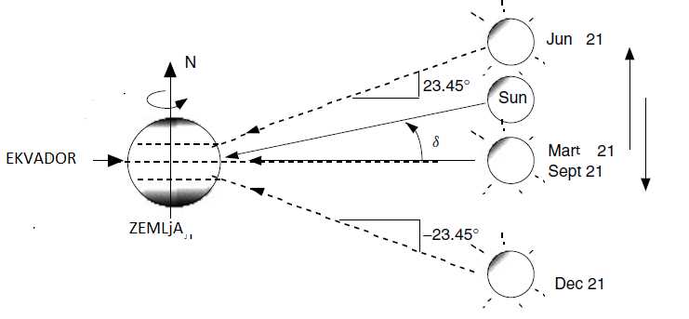


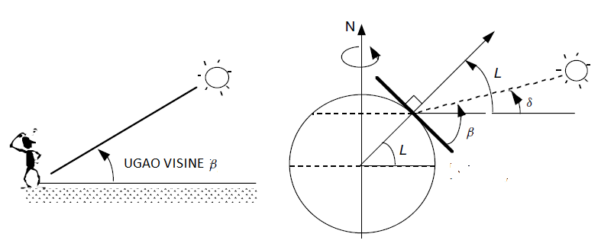
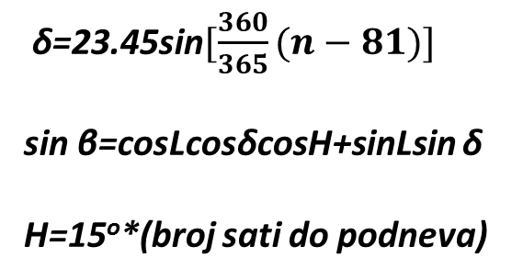
Položaj Sunca u odnosu na Zemlju
δ=23.45sin$[\frac{360}{365}(n−81)]$
sin β=cosLcosδcosH+sinLsin δ
H=15º*(broj sati do podneva)

Slide 4
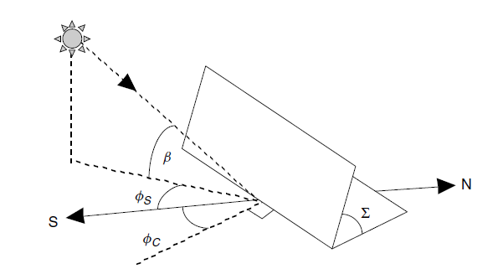
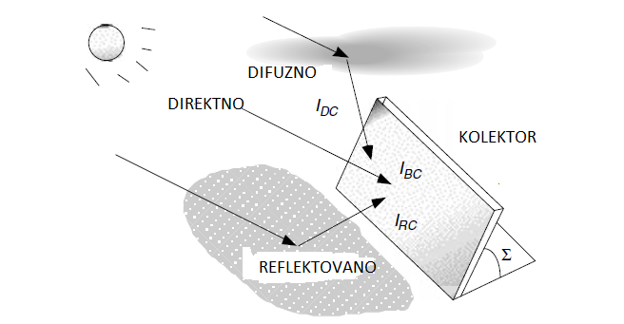

Sunčevo zračenje na površini Zemlje
Ibc=Ib*cosϑ =f(β, δ,H ) [$\frac{W}{m2}]$
cosϑ=cosβcos(Φ_{s}-Φ_{c})sinΣ+sinβcosΣ
Idc=Id*[$\frac{1+cosΣ}{2}$] [$\frac{W}{m2}]$
Irc= ρ(Ibc*Id)* [$\frac{1−cosΣ}{2}$] [$\frac{W}{m2}]$
I_{ukupno}=Ibc+Idc+Irc [$\frac{W}{m2}]$

Slide 5
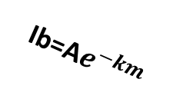
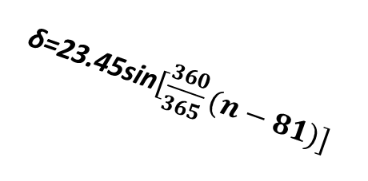
GUI za proračun inteziteta Sunčevog zračenja
START
Geografska širina, mjesec
Za prvi dan u mjesecu
δ=23.45sin$[\frac{360}{365}(n−81)]$
sin β=cosLcosδcosH+sinLsin δ
Izračunava se δ i određuje se H
Ib=A$e^{−km}$
Id=C*Ib
Izračunava se Ib i Id za prvi sat β
Izračunava se Ib
i Id za sledeci sat i ugao β
NE
DA
Da li se doslo do
Zalaska Sunca?

Slide 6

Nalazi se srednja vrijednost Ib i Idc za taj dan
NE
Da li su dobijeni svi dani?
DA
Prosječno, minimalno i maksimalno zračenje u mjesecu
KRAJ

Slide 7
POREĐENJE REZULTATA
REZULTATI DOBIJENI
SNIMANjEM
REZULTATI DOBIJENI
POMOĆU TEORIJE

Slide 8
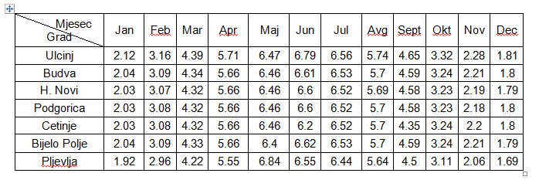
REZULTATI DOBIJENI POMOĆU TEORIJE ZA NEKE CRNOGORSKE GRADOVE

Slide 9
ZAKLjUČAK:
-Teorijski rezultati se dobro pokapaju sa rezultatima satelitskih snimanja u toku sunčanog dana.
-Razlika između povoljnih lokacija, sa stanovišta korišćenja energije Sunca na nivou Crne Gore, je broj sunčanih dana.
-Da bi se na pravi način odredila pogodna lokacija potrebna su detaljna, precizna i dugotrajna mjerenja sa Zemlje.

Slide 10
CG KO CIGRE
HVALA NA PAŽNJI!
PITANJA?

